Slide 1



Sofia Coin
Какво е
Sofia Coin?

Slide 2
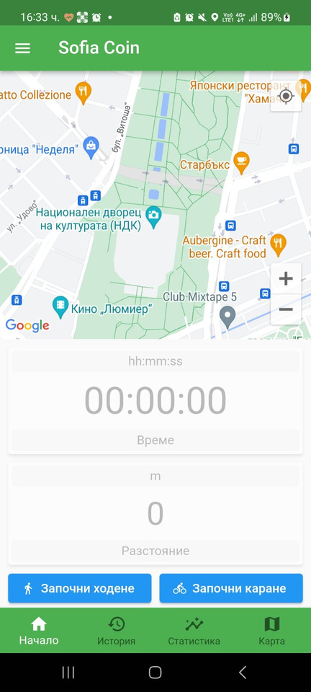
Как изглежда Sofia Coin?

Slide 3














Компании, организации и институции, с които си партнираме за наградите:

Slide 4
Какво научаваме от приложението и неговите потребители?

Slide 5








500
Резултати и данни
потребители
дневно
64 049.29 км.
общо
35 564.05 км.
ходене
25 771.11 км.
на колело
2 714.13 км.
на скутер
1 423 кг.
въглеродни емисии
1 031 кг.
въглеродни емисии
109 кг.
въглеродни емисии
2 562 кг.
въглеродни емисии
общо

Slide 6
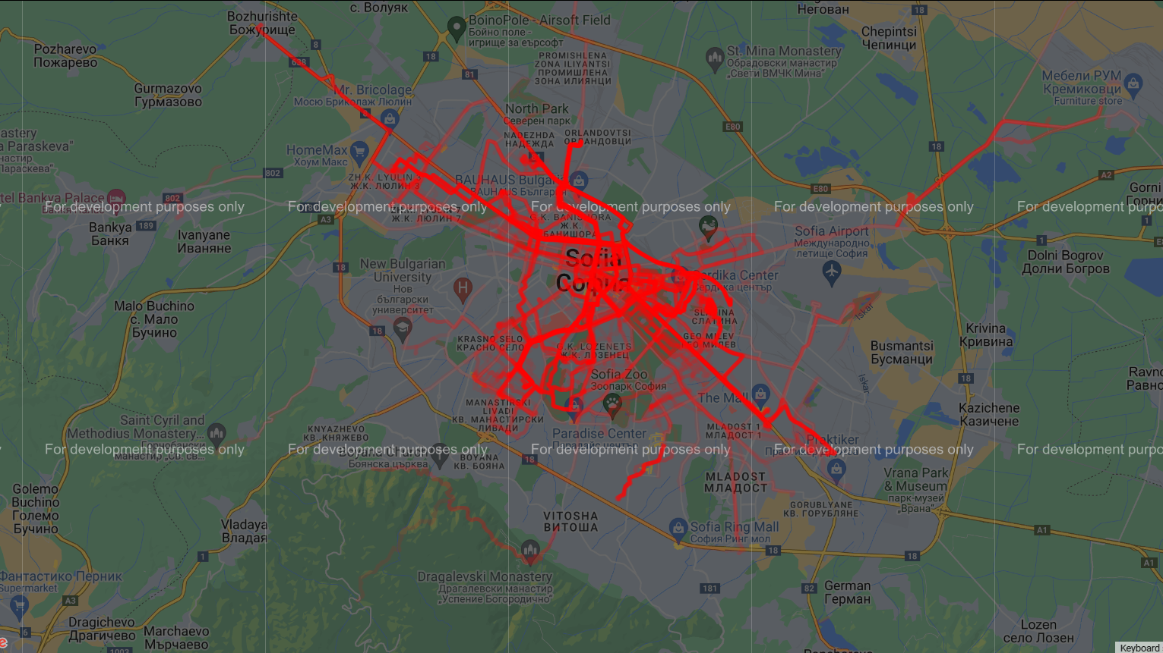

Slide 7
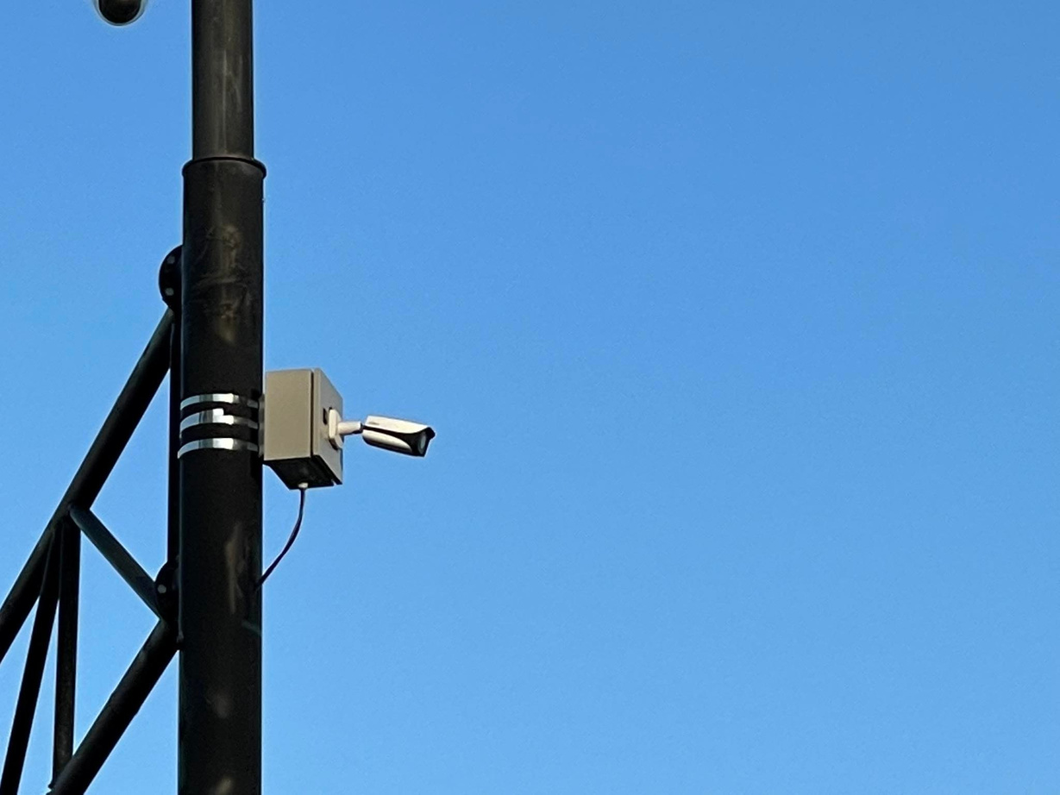
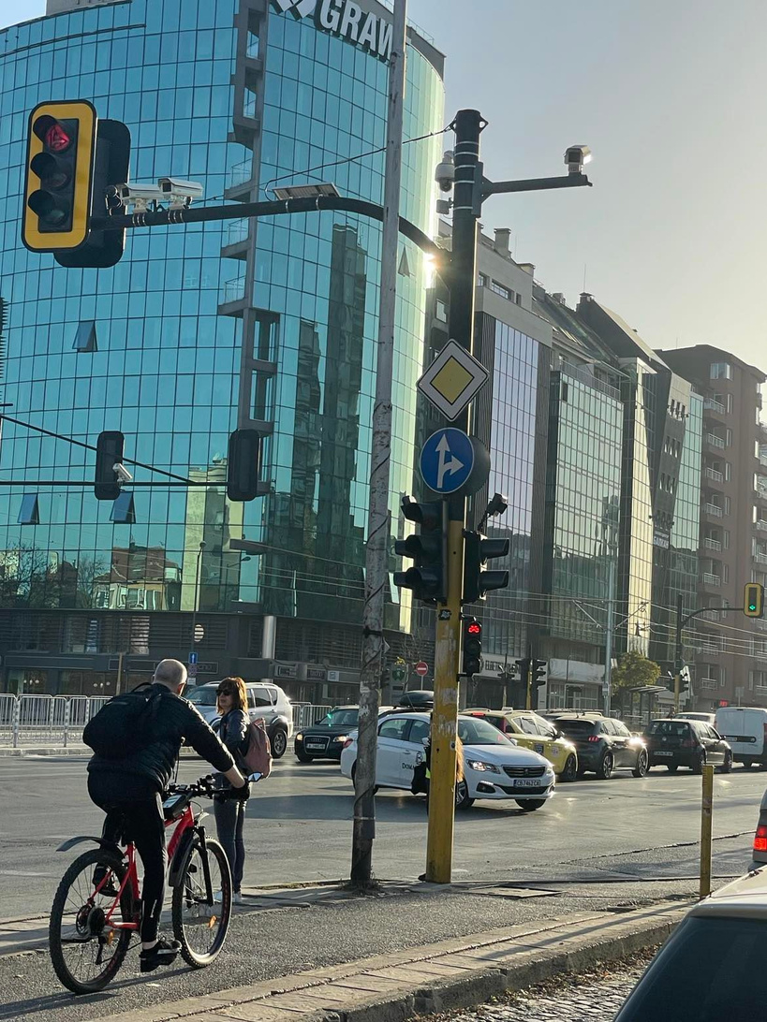
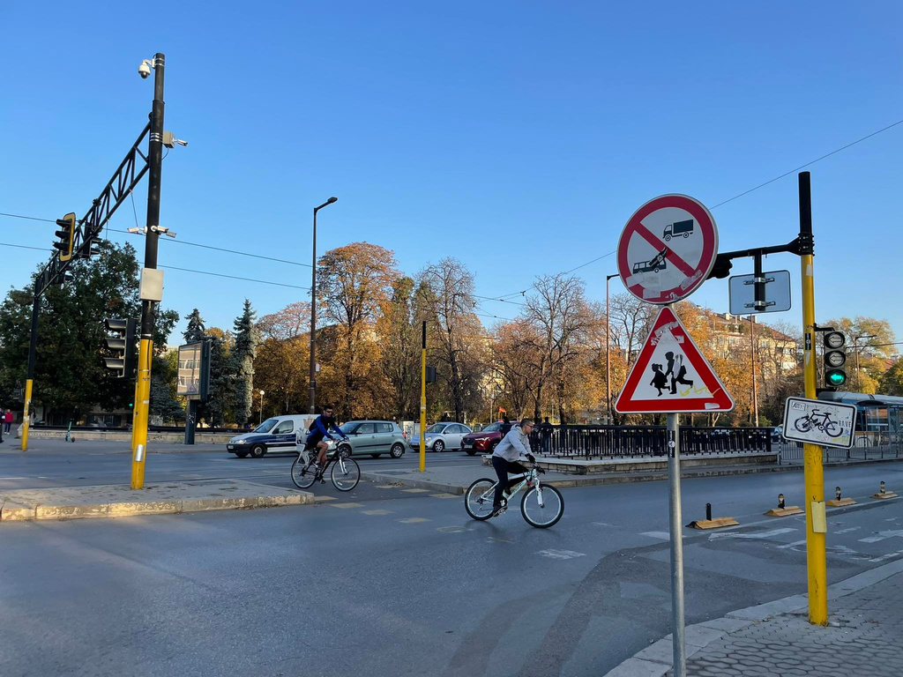
Допълнителни знания, базирани на данни
Камери за броене на велосипеди

Slide 8
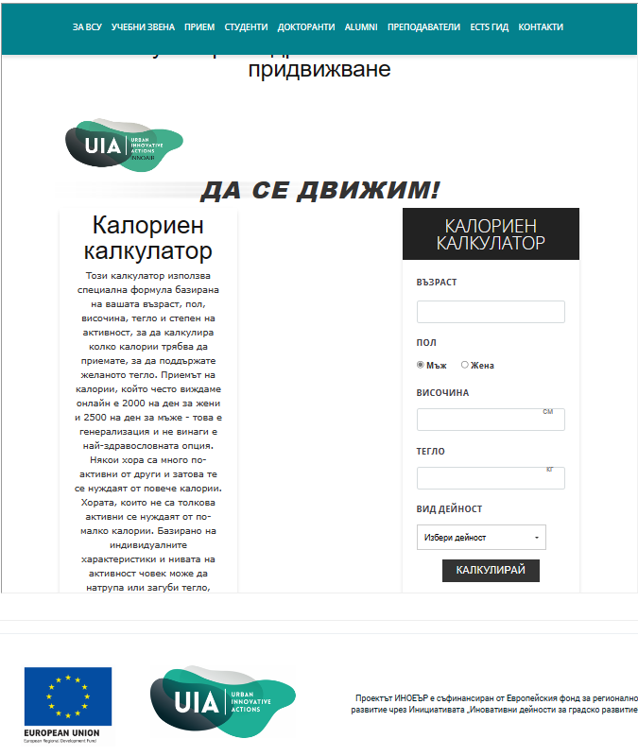
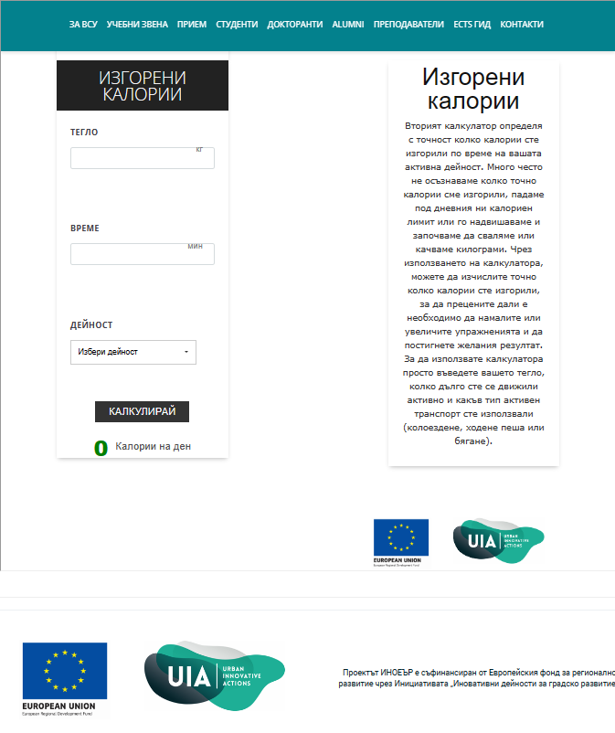
Калкулатори:
Здравен калкулатор
Икономически калкулатор

Slide 9
Изводи
Всеки проект е възможност за надграждане на знания
Разработваме нови инициативи, третирайки ги като изследователски проекти за по-нататъшни нужди на гражданите.
Разчитаме на фактите
Базираме всички наши дейности и проекти на надеждни данни, които отразяват предизвикателствата, пред които е изправена София, и възможностите, които градът има.
Гражданите са основна определяща сила за взимането на решения, свързани с развитието на София
Гражданското мнение е ключов компонент в стратегирането на всички наши инициативи.

Slide 10




Благодарим!
https://www.facebook.com/sofialabsda
office@sofia-da.eu
www.sofia-da.eu
https://www.linkedin.com/company/82984661/

